Slide 1

Eesti Turismi- ja Reisifirmade Liidu kevadvolikogu koosolek
10.mai 2023 kl 11.00 – 16.00
Anija mõis, Anija, Harjumaa

Slide 2
2023 kevadvolikogu päevakord
10.15 – 10.55
Kogunemine Anija mõisas, osalejate registreerimine, hommikukohv
11.00 - 12.15
• Anija mõisa tervitus – tegevjuht Ülle Daut
• ETFL-i tervitus – president Külli Karing
• Külaline - MKM, majandus- ja infotehnoloogiaminister Tiit Riisalo
Külaline - VM, Majandusdiplomaatia osakonna kooseisus Eesti erisaadik Aafrika
küsimustes Daniel Schaer

Slide 3
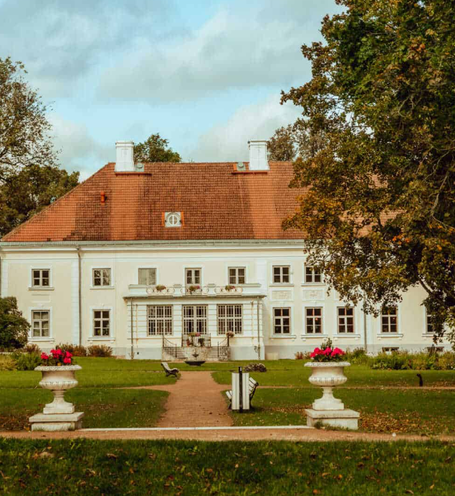
Ülle Daut
juhatuse liige, tegevjuht
SA Anija Mõis Haldus

Slide 4
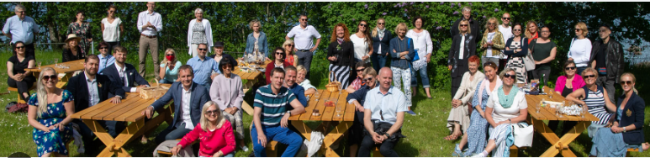
Külli Karing
President
Eesti Turismi- ja Reisifirmade Liit

Slide 5

Tiit Riisalo
Majandus- ja infotehnoloogiaminister
Majandus- ja Kommunikatsiooniministeerium

Slide 6
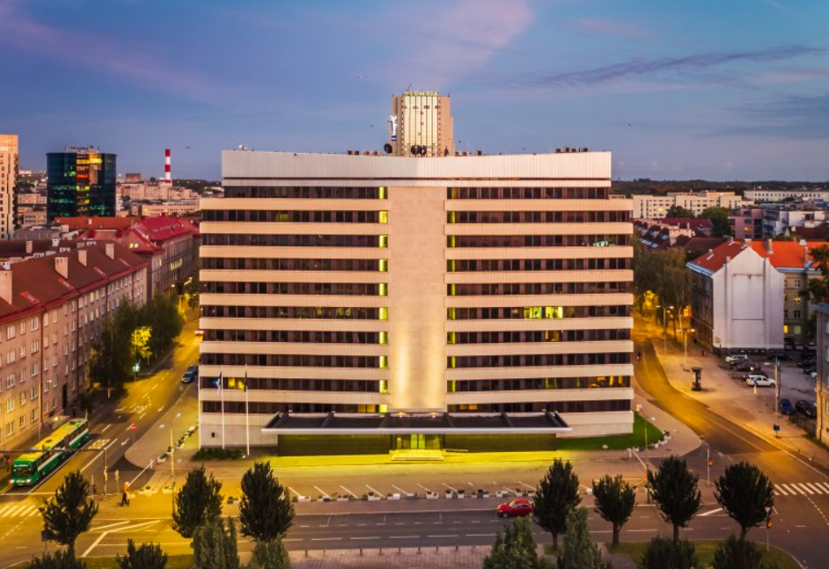
Daniel Schaer
Majandusdiplomaatia osakonna kooseisus
Eesti erisaadik Aafrika
küsimustes
EV Välisministeerium

Slide 7
2023 kevadvolikogu päevakord II
12.15 – 14.15
Koosoleku kvoorumi kontroll, juhataja ja protokollija määramine
• ETFL 2022-2023 liikmeskonna ülevaade. Uute liikmete tutvustamine
• ETFL 2022-2023 tegevuste ja finantsseisu ülevaade
• ETFL 2022-2023 majandusaasta aruande kinnitamine, hääletamine
• Tourest 2023 kokkuvõte. Tourest 2024 info
• ETFL liikmemaksud 2023-2024 majandusaastal
• 30.11.2022 volikogu poolt kinnitatud ETFL 2023-2024 majandusaasta eelarve prognoosi ülevaatamine ja vajadusel täiendamine.
Kinnitamine, hääletamine
• Muud küsimused – käibemaks, riigihanked, Jordaania õppereis, giidid, turismimaks, turismiandmed, PTD ja tagatised jne.
• liikmete ’Vaba mikrofon’

Slide 8
Koosoleku kvoorumi kontroll, juhataja ja protokollija määramine
ETTEPANEK
Valida koosoleku juhatajaks Külli Karing
Valida koosoleku protokollijaks Merike Hallik
HÄÄLETAMINE
Hääletavad põhi- ja kaasliikmed
ETTEPANEK: moodustada häältelugemise komisjon järgmises koosseisus: esimees Epp Veskimägi, liikmed: Kätlin Kiiler ja Anne Lepp

Slide 9
ETFLi 2022-23 liikmeskonna ülevaade
ETFL-il oli seisuga 31.03.2023 75 liiget, sh 55 põhi- ja 20 kaasliiget.
Liikmemaksu võlgnevusi ei olnud.
Majandusaasta lõpus lahkus 2 liiget.
Marmot OÜ (põhiliige) teatas oma reisikorraldaja tegevuse lõpetamisest ja
on seisuga 31.03.2023 liikmete hulgast välja arvatud.
Travelport Baltija (kaasliige) teatas oma lahkumisest seisuga 31.03.2023, põhjusena toodi see, et ALTA jagab sama rahvusvahelist infot kui ETFL. Ja Lätis on neil rohkem kliente kui Eestis.

Slide 10
UUED LIIKMED alates 01.04.2023
Põhiliige:
Travel ONE OÜ– Dmitri Vassiljev
Kaasliikmed:
Ratehawk / Emerging Travel Inc – Kristiina Hinno ja Darya Romanova
Walks in Europe OÜ - Arzu Altinay
SIA Join Up Baltic – Heiki Tulk
Seisuga 01.04.2023 on ETFL-il 77 liiget, sh 55 põhiliiget ja 22 kaasliiget

Slide 11
ETFL 2022-23 tegevuste ülevaade
2 volikogu : 12.05.2022 ja 30.11.2022
6 juhatuse koosolekut - 05.05.2022, 09.06.2022, 16.08.2022, 04.10.2022, 21.11.2022, 12.01.2023
Regulaarsed veebikoosolekud EAS-KredExi ühendasutuse ning MKMiga poolt kokku kutsutud turismisektori erialaliitude ja maakondade veebikoosolekud, 2 x kuus turismisektor ja 2 x kuus Visit Estonia.
Osalemine Turismikoneverentsile sisendi andmises (EAS)
Osalemine hotellide tärnistamise komisjonis, turundustegu ja turismitoode projektide hindamises;
Järjepidev koostöö erinevates küsimustes sõsarliitudega - giidid, turismiharidus, tööjõuprobleemid, valimiste eelsed ja valimiste järgsed kohtumised erakondadega jne.
Koostöö Välisministeeriumi äridiplomaatia- ja konsulaarosakonnaga, Tarbijakaitse ja Tehnilise Järelevalve Ametiga, Majandus- ja Kommunikatsiooniministeeriumiga, Rahandusministeeriumiga, Politsei- ja Piirivalveametiga;
Kohtumised Tallinna linnaga - 10.05.22 abilinnapea Joosep Vimm; 27.09.22. Linnapea ümarlaud turismisektorile;
Osalemine TTJA Tarbijavaidluskomisjoni töös. Toimus 8 komisjoni istungite sessiooni, arutati 49 nõuet.

Slide 12
ETFL 2022-23 tegevuste ülevaade II
Tourest2023 messiks ettevalmistumine läbi Turismiteenuse disaini ja
digitaliseerimise meistriklassis osalemise, Tourest2023 korraldamine, läbiviimine
Hosted Buyer Programme (HBP) ürituse läbiviimine 01.-03.04.2022 ja 8.-10.02.2023
Veebiseminarid, kontakt- ja online kohtumised, töötoad ja koosolekud, nende vahendamine
Infovahetus liikmetega, sektsioonide töö korraldamine, koolituste organiseerimine ja/või vahendamine
Aktiivne koostöö välisesinduste ja – esindajatega - Eesti saatkonnad välisriikides, välisriikide saatkonnad Eestis ja turismiametid: Egiptus, Prantsusmaa, Malta, Itaalia, Jordaania, Gruusia, Hispaania, Kreeka, Tansaania, AÜE, Läti, Leedu, USA, Saksamaa, Tuneesia, Türgi, Ungari, Malaisia, jne. Koostöö aukonsulitega.
Osalemine VM korraldatud äridiplomaatia päeval Tallinnas 28.06.2022 ning Eesti aukonsulite kontaktüritusel Narvas 05.07.2022, eesmärgiga tutvustada ja müüa Touresti.
Meediakajastused – aprill 2022 – märts 2023: 305 kajastust, nendest 169 Tourest + 16 pressiteadet. Koostöö 3 kuud pausil.

Slide 13
ETFL 2022-23 tegevuste ülevaade III
Rahvusvaheline koostöö:
ECTAA info jälgimine ja jagamine.
Vajadusel sisendi andmine ECTAAle, teistele liikmesliitudele või Euroopa Komisjonile;
Teemad: Revision of PTD; Coordination of travel restrictions - adoption of the amended C19 measures for travel within and to the EU; Multimodal transport; Special VAT scheme for travel agents; VAT treatment of platform economy; IATA issues (& airline refunds); ECTAA complaint against IATA with DG COMP; Code of Conduct on Tourism Data Sharing, Tourism trends, Passenger Rights; the review of Regulation 261/2004 – Including position on trigger points for delay compensations, etc.
Osalemine ECTAA töögruppides ja komisjonides : Air Matters Committee – Ene Bome; Legal and Consumer Affairs Committee – Indrek Teppo; Fiscal Committee – Enn Vilgo; Technology Working Group – Ene Bome; Sustainability Committee – David Ryan Jenkins; Tourism Committee – Merike Hallik
Osalemine ECTAA Nordic – Baltic töögrupis; info vahetamine; kohtumine Vilniuses 30.-31.03.2023
Osalemine Finland - Baltic töögrupis; info vahetamine;
Osalemine Balti riikide turismiliitude kohtumistel Riias 15.-16.09.2022

Slide 14
ECTAA Fiscal Committee – Enn Vilgo
Minu osa siin on ECTAA FC 8 koosolekut, mis toimusid teamsis veebipõhiselt järgmiselt v.a. üks koosolek ECTAA Brüsseli büroos 8.12.23, millel samuti osalesin. Kirjutasin lühidalt, millist temaatikat arutati.
27.04.22 Euroopa Komisjoni GFV (Group of Future VAT) dokumendi GFV No.116 seisukohtade arutelu seoses platvormimajandusega.
Konsultatsioonide küsimustiku „VAT in the Digital Age“ arutelu ja ECTAA seisukohtade kujundamine.
12.08.22 Komisjoni esimehe valimine, reisisektorit puudutava EL VAT uuringu (TOMS, EL sisese reisitranspordi maksustamine, kolmandate riikide reisijate ostetud kaupade maksuvabastus) ülevaade, ECTAA seisukoha arutamine seoses vahendaja definitsiooniga ja marginaali maksustamiskoha võimaliku muutusega ettevõtja asukohast kliendi asukohta.
28.10.22 Uute reisisektorit puudutavate VAT reeglite edasine arutelu.
02.11.22 Platvormide maksustamine – EL komisjoni ametnike selgitused (TAXUD); EL VAT uuringu TOMS muudatuste osa arutelu – eriskeemi rakendamise ulatus, maksustamise koha reeglid, täiendavate selgituste/defineerimise vajadus – üksikteenus, seotus platvormireeglitega, reisiteenuse definitsioon jm.
08.12.22 Brüssel, ECTAA büroo – ECTAA positsioon võimalike TOMS muudatuste osas; komisjoni lõplikult sõnastatud platvormireeglite ettepaneku (avaldatud 08.12.22) arutelu
27.01.23 maksustamine ja arvete esitamine seoses lennufirmade jaotuskulude edasiarveldamisega (GDS fees) klientidele SAS näitel; avaldatud platvormireeglite ettepaneku mõju reisibüroodele ja reisikorraldajatele
03.02.23 olemasolevate e-kaubanduse reeglite ülevaade selgitamaks platvormireeglite ettepaneku võimalikku rakendamist
09.03.23 reisiettevõtjate probleemid seoses komisjoni platvormireeglite ettepanekuga, ECTAA eitava seisukoha formuleerimine ettepandud kujul platvormireeglite osas

Slide 15
ECTAA Air Matters Committee ja Technology Workgroup – Ene Bome
Jooksvalt tutvumine ECTAA materjalidega
Oktoober – Air Matters Committee koosolek Brüsselis, kokkuvõte lisas
November – EK küsimustik reisijaõiguste teemal – osavõtt ECTAA ühise seisukoha väljatöötamisest, küsimustiku täitmine,
Veebruar - ECTAA töötuba ja arutelud lennureisija õiguste paremast kaitsmisest piletitagastuste korral, ECTAA ühine seisukoht EK-le.
APJC -uueks APJC esimeheks pärast Arunast sai Sven (reisibüroode kord on juhatada APJC koosolekuid järgmised 3 aastat).
Lähiaastatel läheb lennufirmadega vaidluseks BSP maksetähtaja üle.
IATA soovib tähtaja lühendamist 5 kalendripäevale praeguse 7 asemel. Eesti ei ole esimeses laines, kus seda arutatakse.
- CWT Estonia ettepanek oli vastupidises suunas - muuta BSP makse tähtaega 7 kalendripäevalt 7 tööpäevale. Pangad ei paku Eestis direct debit´it ehk automaatset makset ja kui nädalavahetus on enne tähtaega, on meil võrreldes teiste riikidega vähem aega makse korraldamiseks. Ettepanek ei leidnud lennufirmadelt heakskiitu.

Slide 16
Legal and Consumer Affairs Committee – Indrek Teppo
Pakettreisidirektiivi ja reisijaõiguste määruste ülevaatamine
Algselt oli plaan mõlemad teemad koos üle vaadata, aga vastutusalad on EL’I komisonides erinevad. PTD’d veab DG JUST, mis seisab eelkõige tarbijaõiguste eest. Reisijaõiguste valdkonda veab DG MOVE, mis ei jõua DG JUST’iga sammu pidada ja seetõttu tundub, et kõigepealt muudetakse PTD’d ja seejärel reisijaõigusi. See aga ei võimalda teha olulisi muudatusi suures pildis nt. lennuettevõtte tagatiste sisseseadmine ja reisiettevõtete tagatiste vähendamine.
PTD ülevaatamisel on peamised teemad: pandeemiareeglite täiendamine, ad hoc riigiabi; kriisimeetmed; vourcherite regulatsioon; B2B tagastused, tagastused agentidele; pakettreiside ettemaksude piiramine.
Pakettreiside ettemaksude piiramine: EL’i ettepanek 20% broneerimisel ja 80% 28 päeva enne reisi, teatud erisustega.
Sektori ja ECTAA poolt on tugev vastuseis, kuid EL’i poolt paistab poliitiline tahe ja asi sisuliselt otsustatud. ECTAA survestab kuis jaksab, et ettemaksude piirang on võimalik üksnes juhul, kui see on kogu sektorile sh ka lennuettevõtetele.
Viimaste uudiste kohaselt võib juhtuda, et enne EL’i ametnike suvepuhkust saab PTD muutmisprojekt lõplikult valmis. ECTAA’l lobistab, et see nii kiiresti ei õnnestuks ja arutelud jätkuks sügisel.
MKM tellis suuremahulise reisiettevõtjate tagatiste uuringu. Tõenäoliselt leiavad reisiettevõtjad peatselt oma emailist küsitlusankeedid.

Slide 17
ETFL 2022-2023 tulemiaruanne
ETFL | 2018-2019 | 2019-2020 | 2020-2021 | 2021-2022 | 2022-2023 eelarve | 2022-2023 tulem
TULUD
Liikmemaksud | 44 304 | 43 673 | 640 | 24 315 | 36 000 | 39 650
Tourest | 376 816 | 387 747 | 0 | 8 195 | 315 454 | 262 826
Muud äritulud |  |  |  |  | 0 | 8 195
Muud tegevustulud | 2 038 | 2 130 | 0 | 25 338 | 0 | 0
Finantstulud | 5 596 | 7 815 | 11 268 | 11 979 | 10 020 | 0
TULUD KOKKU | 428 754 | 441 365 | 11 908 | 69 827 | 361 474 | 310 670
Ärikulud /Touresti korraldamine/ | 226 374 | 266 974 | 4 830 | 5 349 | 207 997 | 199 047
Tegevus- ja halduskulud, sis maksud | 97 842 | 89 323 | 50 736 | 48 638 | 58 074 | 54 895
Personalikulud palgad | 90 730 | 78 099 | 76 624 | 73 809 | 61 867 | 83 329
KULUD KOKKU | 414 946 | 434 396 | 132 190 | 127 796 | 327 938 | 337 271
Finantstulud/kulud |  |  |  |  |  | -6272
TULEM | 13 808 | 6 969 | -120 282 | -57 969 | 33 536 | -32 873

Slide 18
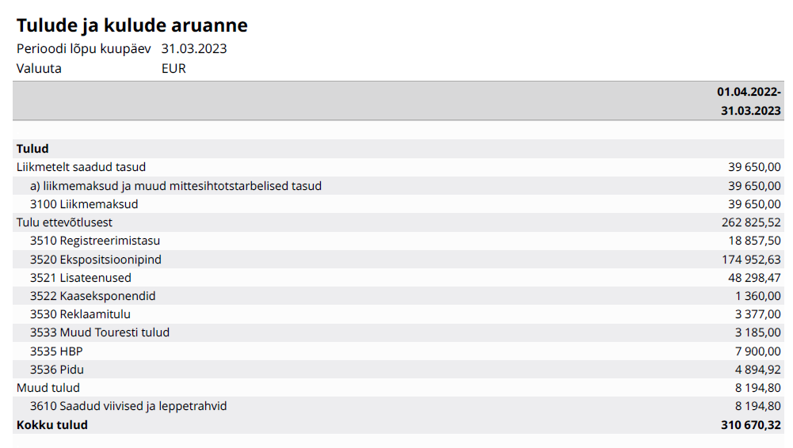

Slide 19
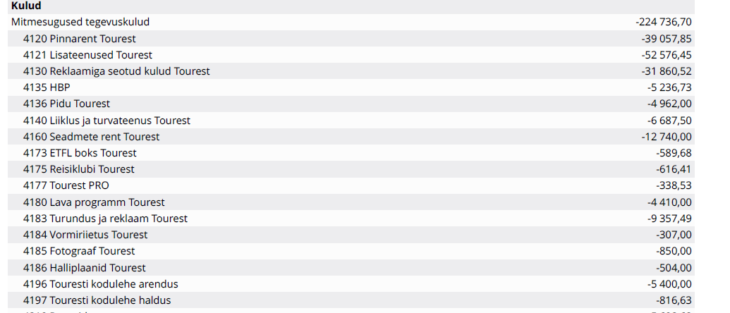

Slide 20
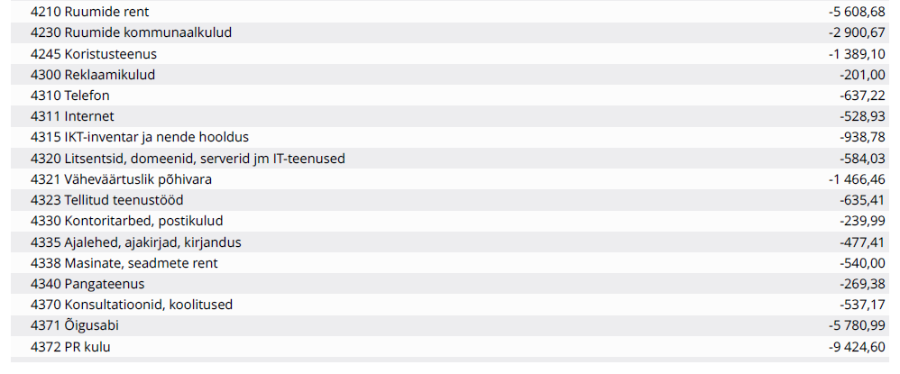

Slide 21
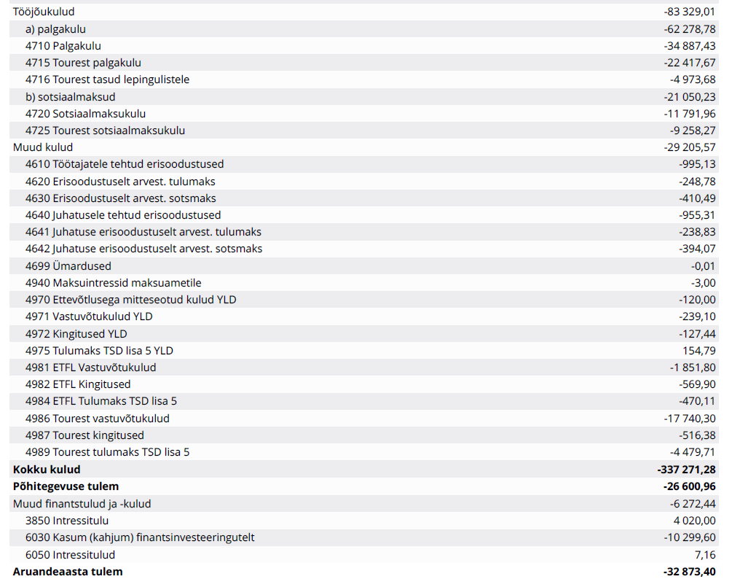

Slide 22
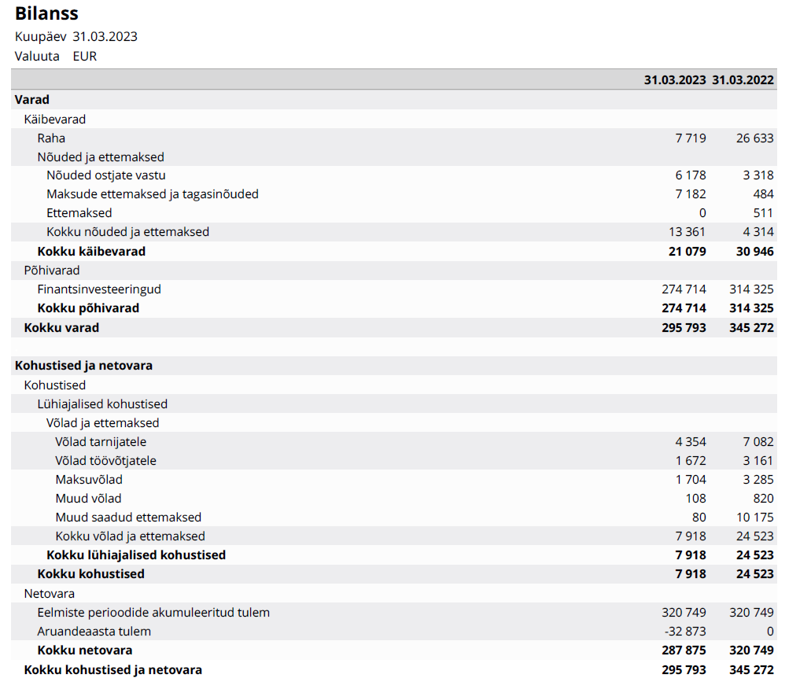

Slide 23
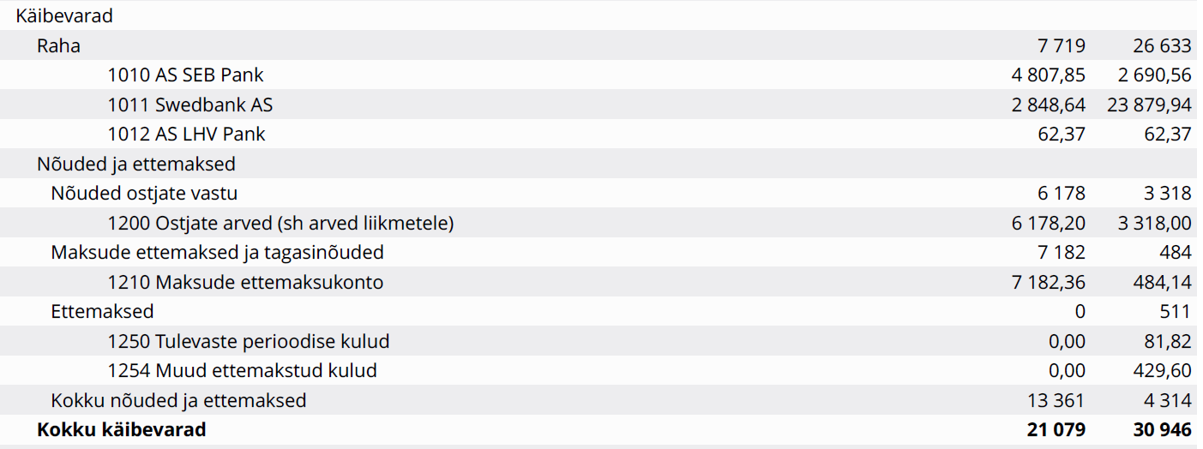

Slide 24
ETFL 2022-2023 majandusaasta aruande kinnitamine, hääletamine
ETTEPANEK
Kinnitada 2022-2023 majandusaasta aruanne
HÄÄLETAMINE
Hääletavad põhi- ja kaasliikmed

Slide 25

Tourest 2023
TOUREST | 2016 | 2017 | 2018 | 2019 | 2020 | 2022 mess lükkus edasi 2023, aga toimus HBP | 2023 eesmärk | 2023 eesmärk vol 2 | 2023 eesmärk vol3 | 2023 tegelik SEISUGA 16.02.23
eksponendid | 521 | 511 | 584 | 533 | 468 | 0 | 350 | 200 | 200 | 312
erinevad riigid | 22 | 22 | 30 | 31 | 32 | 0 | 30 | 25 | 25 | 27
külastajad | 25 093 | 28 465 | 30 109 | 26 204 | 26 863 | 0 | 14 000 | 26 000 | 26 000 | 27 686
müüdud pind m2 | 2901 | 3015 | 3023 | 3118 | 3249 | 0 | 3050 | 2000 | 2000 | 1612
 |  |  |  |  |  | 0
müügikäive | 300 839 | 318 635 | 341 071 | 376 816 | 385 714 | 7 056 | 315 454 | 311 275 | 243 232 | 261 275
ärikulud | 176 690 | 203 651 | 219 346 | 226 374 | 243 158 | 4 438 | 208 117 | 196 528 | 196 528 | 231 529
ärikasum | 124 149 | 114 984 | 121 725 | 150 442 | 142 556 | 2 618 | 107 337 | 114 748 | 46 704 | 29 747
 | 41% | 36% | 36% | 40% | 37% | 37% | 34% | 37% | 19% | 11%
kulu osakaal käibest | 59% | 64% | 64% | 60% | 63% | 63% | 66% | 63% | 81% | 89%

Slide 26
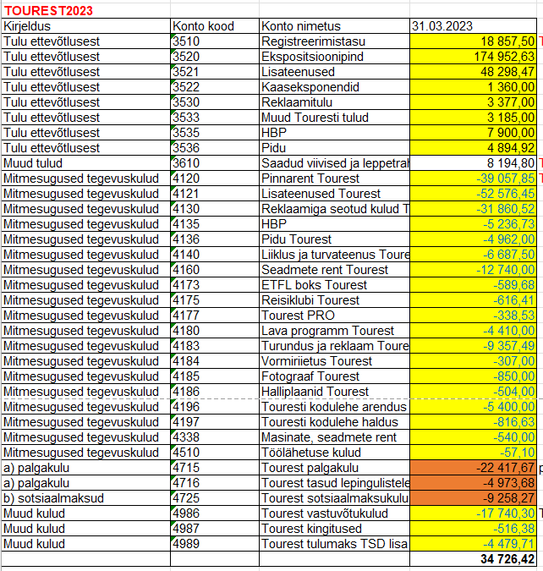

Slide 27
Liikmemaksud 2022-2023
Kehtivad liikmemaksed (juhatuse koosleku otsus 17.02.2022) - 2022-2023 majandusaasta ETFLi liikmemaks arvestada 2021.a. müügikäibest ja 100% 13.05.2021 volikogu otsusega vastu võetud liikmemaksu alusel. Tagastamatu ühekordne liitumismaks on 200 eurot.
Kaasliikmele liikmemaks 640 EUR.

Slide 28
Liikmemaksud 2023-2024
Seoses üldise hinnatõusuga ja MTÜ pidamise kulude tõusuga otsustas ETFLi juhatus 24.04.23 koosolekul teha ettepaneku tõsta ETFLi finantsaasta 2023-24 liikmemakse.
Liikmemaks arvestatakse 2022.aasta kogumüügist.
Uutele liikmetele kehtib lisaks 200 € ühekordne tagastamatu liitumistasu
Liikmemaksu tasumine toimub 2 korda finantsaasta jooksul võrdsetes summades ETFLi arve alusel.
PÕHILIIGE
KOGUMÜÜK* € | LIIKMEMAKS AASTAS €
Kuni 100 000 | 200
100 001 - 300 000 | 300
300 001 - 1 000 000 | 400
1 000 001 - 3 000 000 | 600
3 000 001 - 6 000 000 | 800
6 000 001 - 12 000 000 | 1100
12 000 001 - 20 000 000 | 1400
20 000 001 - 30 000 000 | 1900
Alates 30 000 001 | 2400
KAASLIIGE
KOGUMÜÜK* | LIIKMEMAKS AASTAS €
kuni 10M € | 960
üle 10M € | 1200

Slide 29
ETFL 2023-2024 liikmemaksude tõstmine kinnitamine, hääletamine
ETTEPANEK - Tõsta ETFLi liikmemakse vastavalt ETFLi juhatuse 24.04.23 koosolekul tehtud otsusele.
Liikmemaksu suurus arvestada 2022.aasta kogumüügist.
Uutele liikmetele kehtib 200 € ühekordne tagastamatu liitumistasu.
Liikmemaksu tasumine toimub 2 korda finantsaasta jooksul võrdsetes summades ETFLi arve alusel.
HÄÄLETAMINE
Hääletavad põhi- ja kaasliikmed

Slide 30
ETFL 2023-24 majandusaasta eelarve prognoosi ettepanek (kinnitatud sügisvolikogul 2022)
 | 2020-2021 tegelik | 2021-2022 tegelik | 2022-2023 eelarve | 2023-2024 prognoos
TULUD |  |  | Tourestiga | Tourestiga
Liikmemaksud | 640 | 24 315 | 36 000 | 40 000,00
Tourest | 0 | 8 195 | 315 454 | 315 454,00
Muud tegevustulud | 0 | 25 338 | 0 | 5 000,00
Finantstulud | 11 268 | 11 979 | 10 020 | 3 927,00
TULUD KOKKU | 11 908 | 69 827 | 361 474 | 364 381,00
Ärikulud /Touresti korraldamine/ | 4 830 | 5 349 | 207 997 | 208 000,00
Tegevus- ja halduskulud | 50 736 | 48 638 | 58 074 | 63 000,00
Personalikulud | 76 624 | 73 809 | 61 867 | 64 759,00
Muud kulud |  |  |  | 10 000,00
KULUD KOKKU | 132 190 | 127 796 | 327 938 | 345 759,00
TULEM | -120 282 | -57 969 | 33 536 | 18 622,00

Slide 31
ETFL 2023-24 majandusaasta eelarve
 | 2020-2021 tegelik | 2021-2022 tegelik | 2022-2023 eelarve | 2023-2024 prognoos | uus mai 2023 | uus mai 2023
TULUD |  |  | Tourestiga | Tourestiga | kehtivad liikmemaksud | uued liikmemaksud
Liikmemaksud | 640 | 24 315 | 36 000 | 40 000,00 | 44 440,00 | 50 800,00
Tourest | 0 | 8 195 | 315 454 | 315 454,00 | 320 453,00 | 320 453,00
Muud tegevustulud | 0 | 25 338 | 0 | 5 000,00 | 0,00 | 0,00
Finantstulud | 11 268 | 11 979 | 10 020 | 3 927,00 | 4 000,00 | 4 000,00
TULUD KOKKU | 11 908 | 69 827 | 361 474 | 364 381,00 | 368 893,00 | 375 253,00
Ärikulud /Touresti korraldamine/ | 4 830 | 5 349 | 207 997 | 208 000,00 | 213 000,00 | 213 000,00
Tegevus- ja halduskulud | 50 736 | 48 638 | 58 074 | 63 000,00 | 56 140,00 | 56 140,00
Personalikulud, lähetused,koolitused | 76 624 | 73 809 | 61 867 | 64 759,00 | 84 000,00 | 84 000,00
Muud kulud |  |  |  | 10 000,00 | 0,00 | 0,00
KULUD KOKKU | 132 190 | 127 796 | 327 938 | 345 759,00 | 353 140,00 | 353 140,00
TULEM | -120 282 | -57 969 | 33 536 | 18 622,00 | 15 753,00 | 22 113,00

Slide 32
ETFL 2023-2024 majandusaasta eelarve kinnitamine, hääletamine
ETTEPANEK
Kinnitada 2023-2024 majandusaasta eelarve
HÄÄLETAMINE
Hääletavad põhi- ja kaasliikmed

Slide 33
Muud küsimused
Käibemaks - ?!
Riigihanked – pall meie käes, juhised vaja kokku leppida ja kirjutada
Giidid - Tallinna Giidide Ühing korraldas Tallinna linna toel giidide atesteerimise. Atesteeritud sai 7 uut giidi, kes pakuvad ekskursioone vene, saksa, itaalia või inglise keeles. Atestatsiooni pikendati 63-l giidil.
LT: We have a new legislative initiative in the Parliament of Lithuania about the regulation of guide activities (introducing a limit of 5 years for the guide license).
The State Consumer Rights Protection Authority is licensing guides activity in Lithuania. More info https://www.vvtat.lt/en/services/administrative-services/issue-of-a-guide-certificate/754

Slide 34
Muud küsimused -Turismimaks
Tallinna linna soov on turismimaksu teema koos läbi mõelda. Linnapea pakub välja jaotuse, kus turismimaks võiks minna ürituste toetuseks (väljaspool hooaega), taristu korrastamiseks ja turunduseks/reklaamiks. Turismimaksu on võimalik küsida ka platvormide käest.
EHRLi sõnul on ettevõtjad valmis diskussiooniks, vastu otseselt ei olda, kuid oluline sealjuures ka, et maksukohustus laieneks ka lühiajalistele rendipindadele, maks ei tohi ettevõtjaid administratiivselt koormata ning turismimaks peab tulema sektorisse tagasi (nt turismiturundus).
ETFL viitab Eesti kõrgemale inflatsioonile muust Euroopast ja väga raske on hetkel kallimaid teenuseid müüa ning seetõttu maksuga kiirustada ei tohiks.
Sadama sõnul on kruiisireisijate mahust taastunud veerand, kruiisireisijate arv väheneb veelgi (sõda ja majandus), kruiis on luksustoode. Sadam rõhutab maksu administreerimise olulisust, suurusjärk 1-2 eurot on aktsepteeritav aga 10 eurot oleks juba liiast.
Linnapea peab oluliseks, et süsteem valdkonda ei kahjustaks, peab olema motivatsioon turismi arengusse ja mida rohkem panustame, seda rohkem saame tagasi.
Enne, kui riigil maksupöörded selged pole, ei võeta kindlasti midagi ette. Pole ka teada kas kohaliku maksuna turismimaksu üldse käsitletakse.

Slide 35
Muud küsimused - PTD ja reisijaõigused
Pakettreisidirektiivi ja reisijaõiguste määruste ülevaatamine
Oleks oluline mõlemad teemad koos üle vaadata, aga vastutusalad on EL’I komisonides erinevad. PTD’d veab DG JUST, mis seisab eelkõige tarbijaõiguste eest. Reisijaõiguste valdkonda veab DG MOVE, mis ei jõua DG JUST’iga sammu pidada ja seetõttu tundub, et kõigepealt muudetakse PTD’d ja seejärel reisijaõigusi. See aga ei võimalda teha olulisi muudatusi suures pildis nt. lennuettevõtte tagatiste sisseseadmine ja reisiettevõtete tagatiste vähendamine.
PTD ülevaatamisel on peamised teemad: pandeemiareeglite täiendamine, ad hoc riigiabi; kriisimeetmed; vourcherite regulatsioon; B2B tagastused, tagastused agentidele; pakettreiside ettemaksude piiramine.
Pakettreiside ettemaksude piiramine: EL’i ettepanek 20% broneerimisel ja 80% 28 päeva enne reisi, teatud erisustega.
Sektori ja ECTAA poolt on tugev vastuseis, kuid EL’i poolt paistab poliitiline tahe ja asi sisuliselt otsustatud. ECTAA survestab kuis jaksab, et ettemaksude piirang on võimalik üksnes juhul, kui see on kogu sektorile sh ka lennuettevõtetele. Reisiettevõtjate sektori soov on, et lennuvedajatele hakatakse ka ettemaksunõuet rakendama, aga kuna selle teemaga tegeleb DG MOVE, siis on kõik ebatõenäoline. ECTAA’s ka paras paanika. Võimalik, et PTD’s tulevad mõned erandid ka, muidu muutub pakettreiside müük veelgi kallimaks ja kindlasti väheneb veelgi pakettreiside pakkumine.
Viimaste uudiste kohaselt võib juhtuda, et enne EL’i ametnike suvepuhkust saab PTD muutmisprojekt lõplikult valmis. ECTAA’l lobistab, et see nii kiiresti ei õnnestuks ja arutelud jätkuks sügisel.
MKM tellis suuremahulise reisiettevõtjate tagatiste uuringu. Tõenäoliselt leiavad reisiettevõtjad peatselt oma emailist küsitlusankeedid. ETFL palub kõigilt aktiivset osalemist.

Slide 37
Valitsuse 5.5 istungi kommenteeritud päevakord
04.05.2022
13. Eesti seisukohad pakettreiside direktiivi avaliku konsultatsiooni kohta
Esitaja: ettevõtlus- ja infotehnoloogiaminister Andres Sutt
Tüüp: Eesti seisukohad Euroopa Liidu õigusakti eelnõu kohta
Euroopa Komisjon on tulnud välja avaliku konsultatsiooniga, et vaadata üle pakettreisidega seonduvad Euroopa Liidu õigusnormid. Pandeemiast tekkinud kriis on tinginud raskused pakettreiside ja seotud reisikorraldusteenuste direktiivi kohaldamisel ja tõstatanud küsimusi direktiivi ajakohasusest.
Eesti huvi on, et tagatud oleksid nii kõrgel tasemel tarbijakaitse kui ettevõtete elujõulisus. Seega on vajalikud paindlikud lahendused, eriti arvestades, et suur osa Eesti turismisektoris tegutsevatest ettevõtetest on väikese ja keskmise suurusega. Eesti leiab, et eeskätt reisi tühistamise korral erakorralistes olukordades võiks tagasimaksete tegemine olla praegusest paindlikum, mida on võimalik saavutada näiteks maksetähtaja pikendamisega või lubades ajutiselt tagasimaksete tegemist tagatisega kaetud vautšeri kujul.

Slide 38
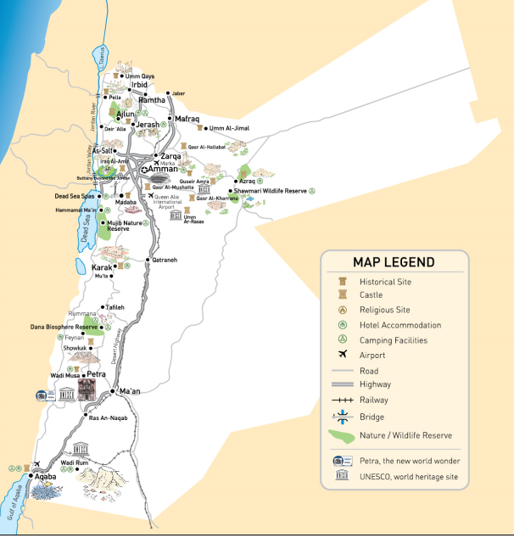

Slide 39

Vaba mikrofon!

Slide 40



2023 kevadvolikogu päevakord III
14.15 lõuna Mõisakohwikus
15.15 mõisatuur
16.00 Buss Anija mõis – Tallinn

Slide 41
